Slide 1


Final Design Gioco.it
Design finale del sito web Gioco.it
gruppo: La Triade

Slide 2
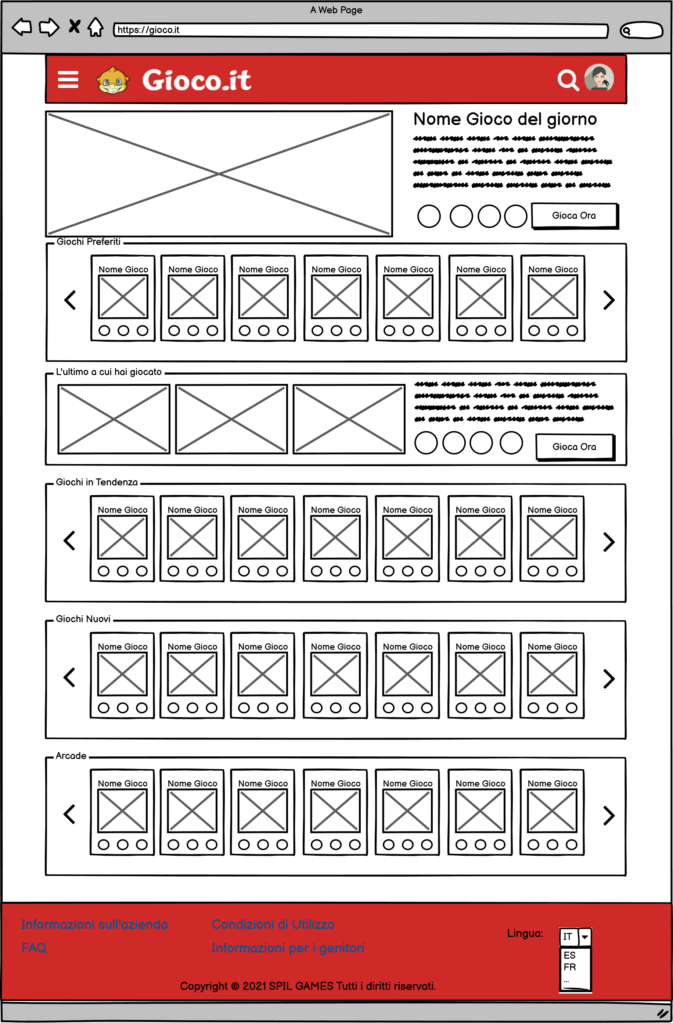
Homepage
La homepage del sito è divisa in:
Header -> il menu è stato rimpiazzato dalla Toast Icon, il pannello di ricerca verrà mostrato solo al click nell'apposita icona
Corpo -> versione organizzata in liste e aggiunta la sezione «Gioco del giorno». Sono stati aggiunti delle informazioni ai giochi
Footer -> rimasto simile

Slide 3
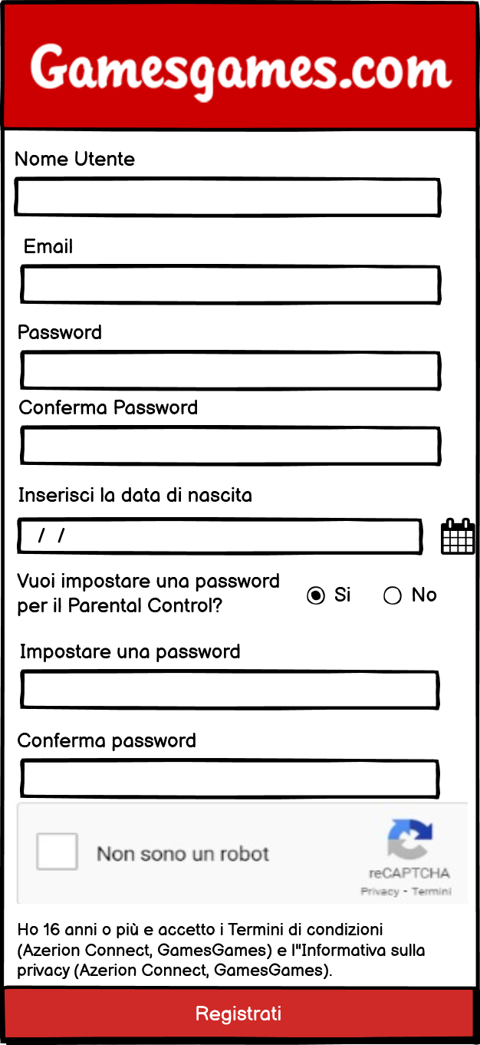
Login e Registrazione
La sezione di Login è rimasta la stessa, ma abbiamo cambiato la sezione di Registrazione in questo modo:
Aggiunta la parte del Parental Control

Slide 4
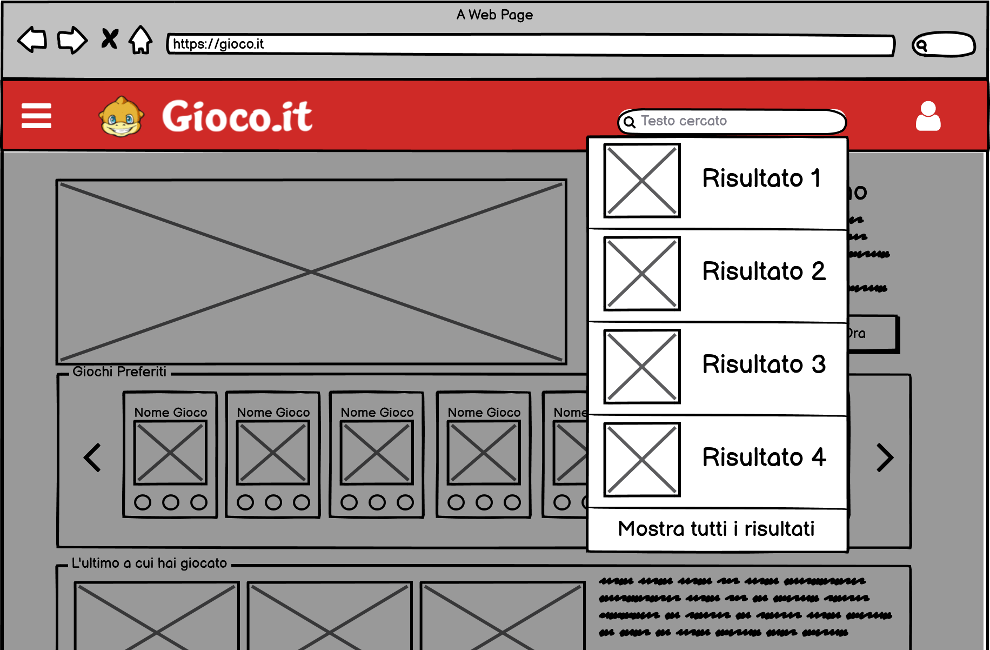
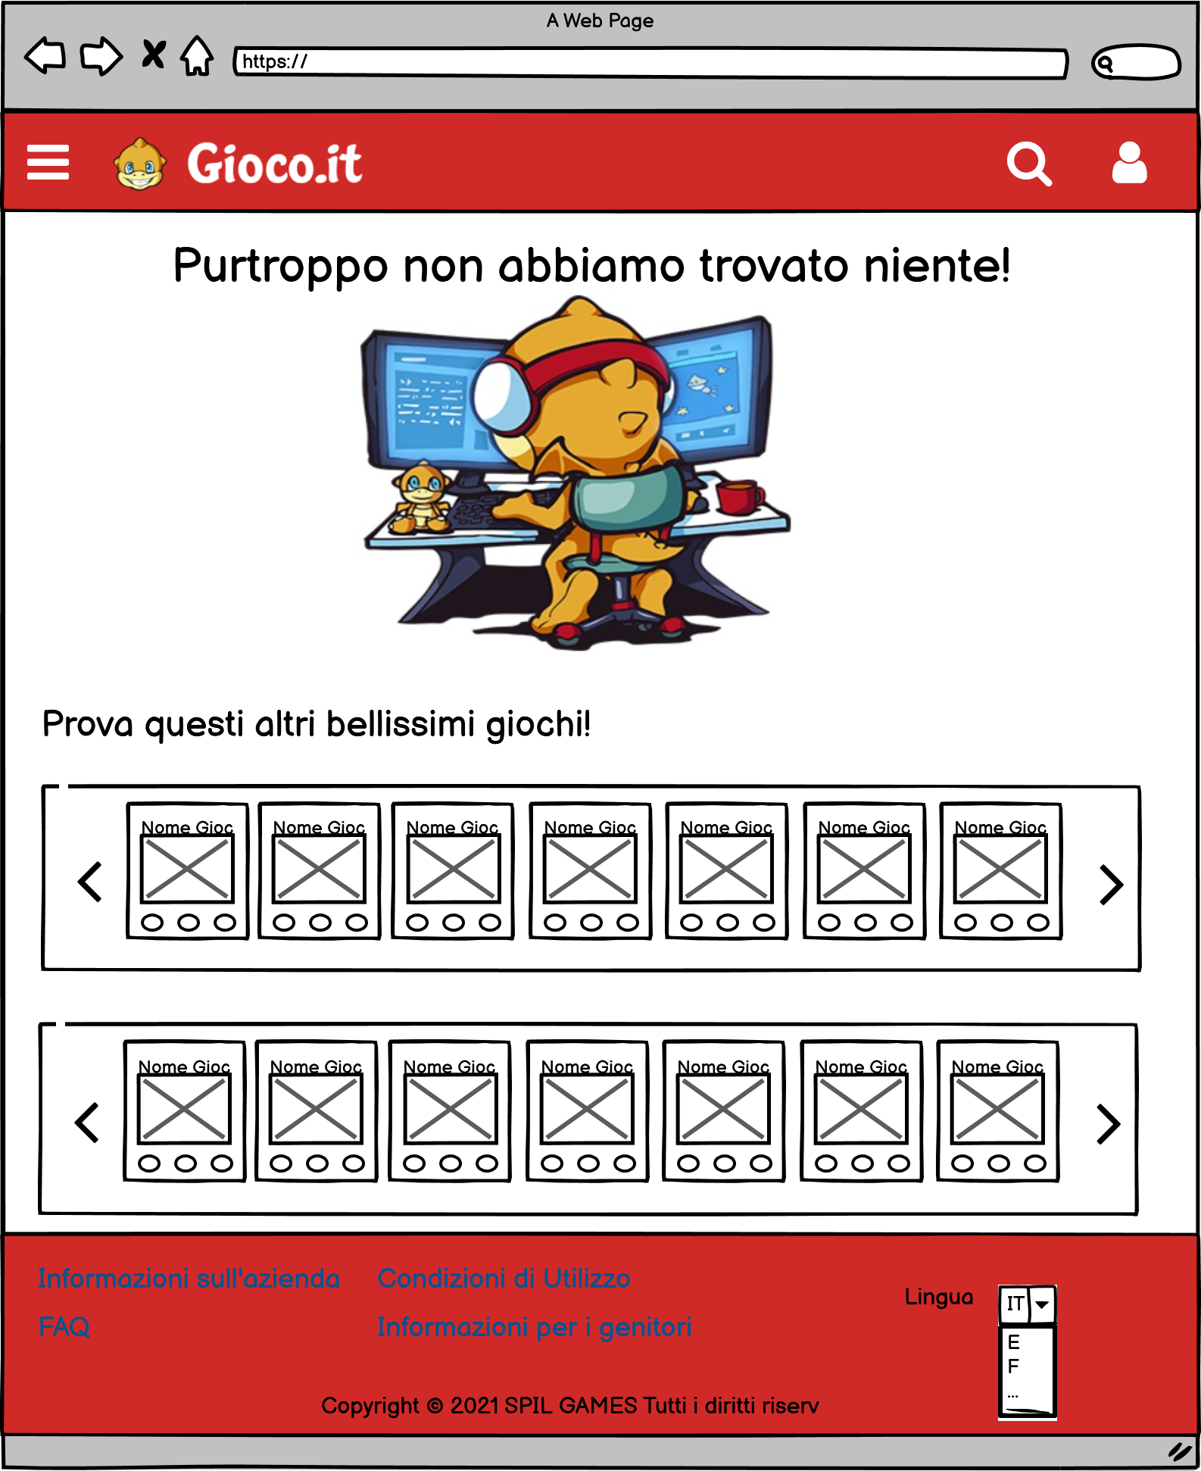
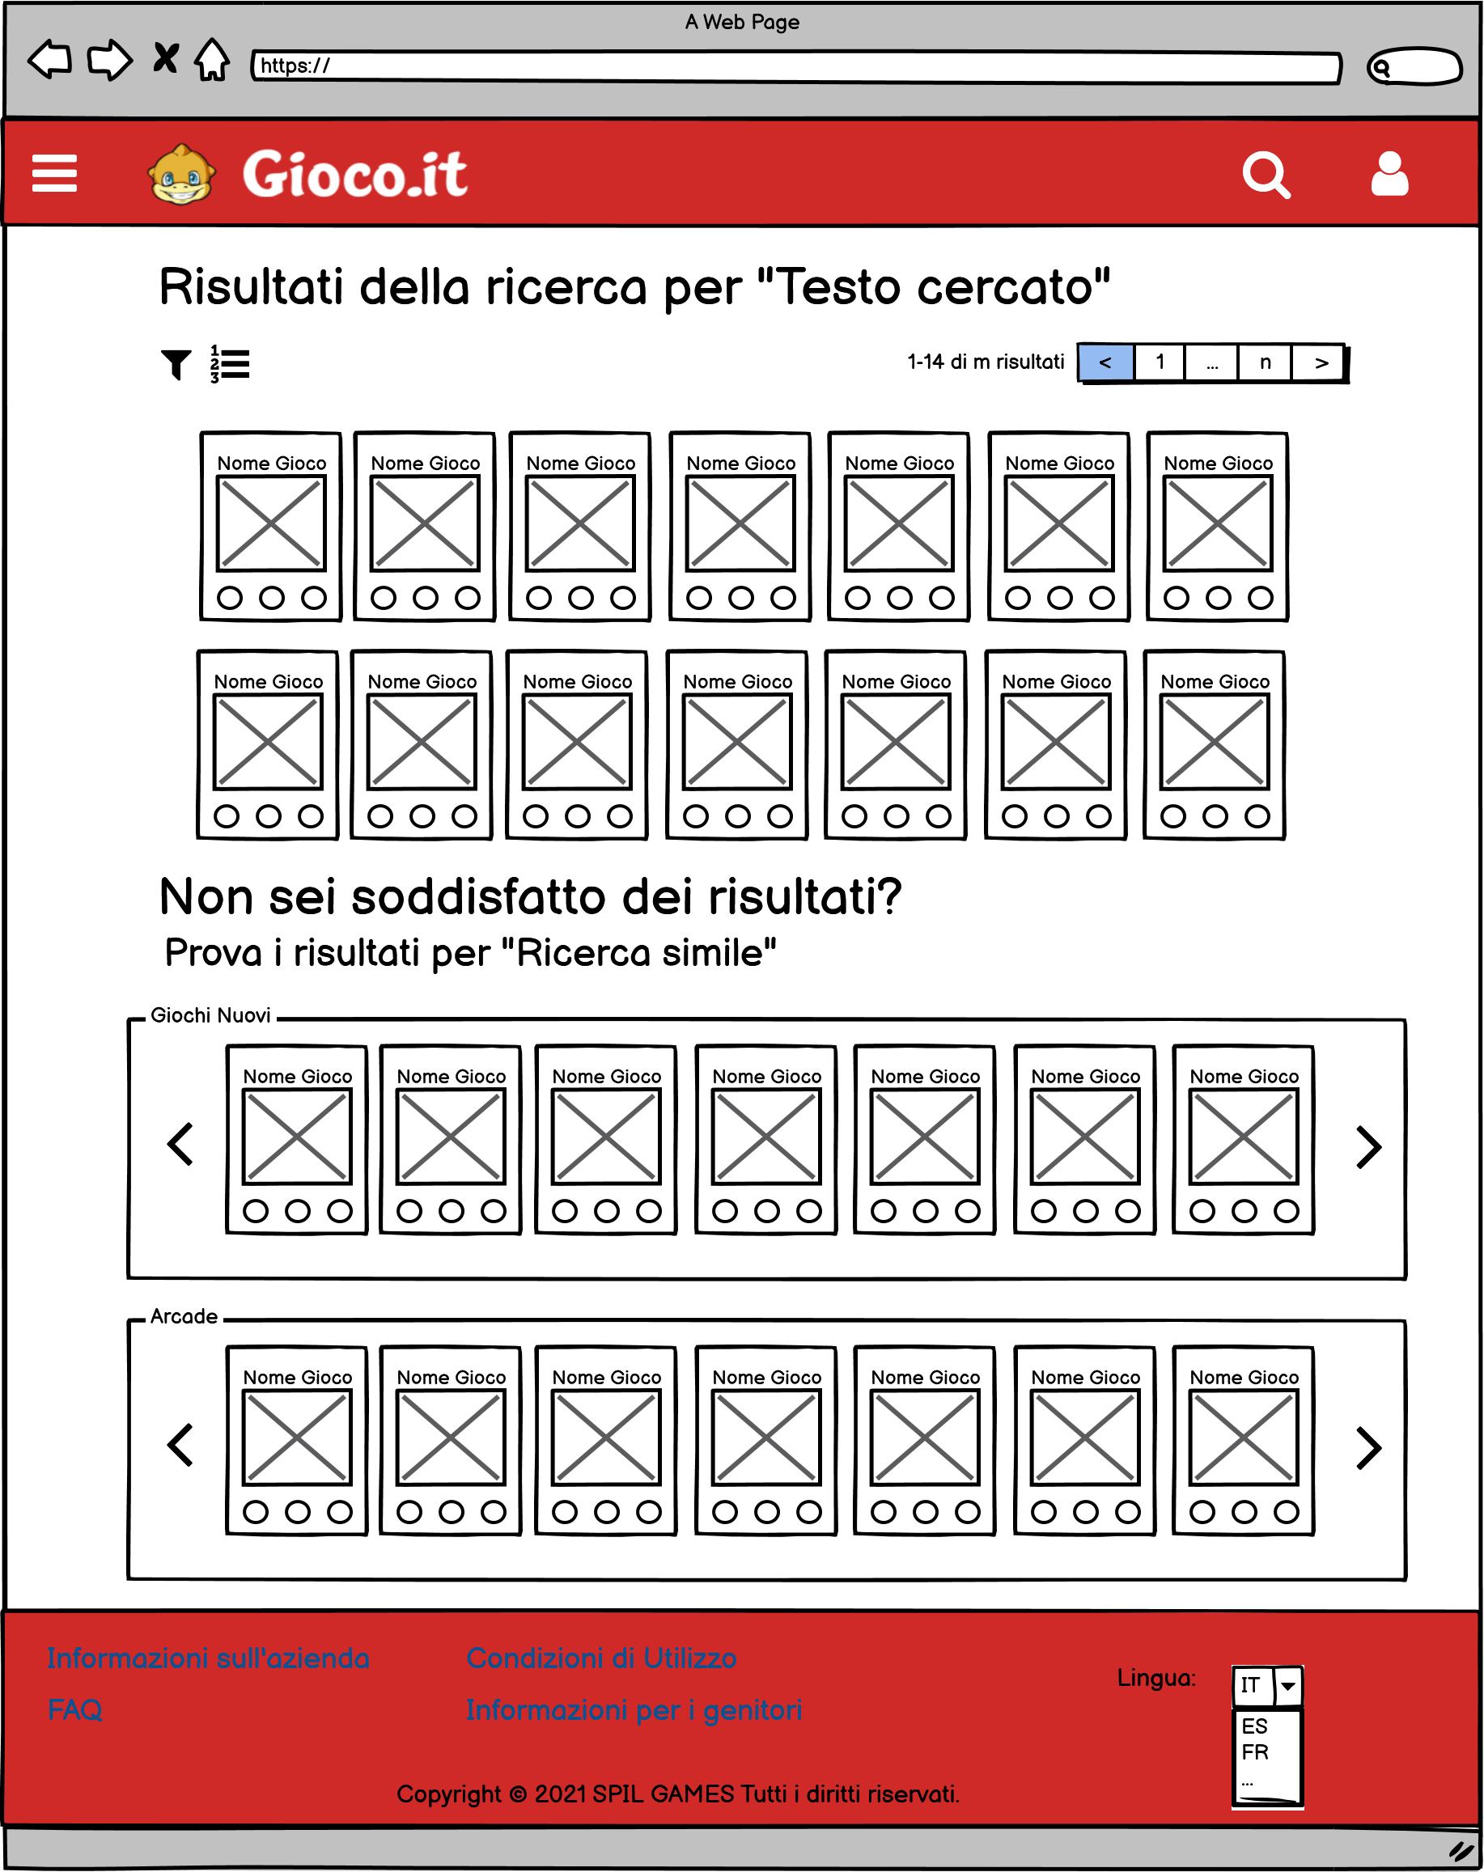
Barra di ricerca
Boh

Slide 5
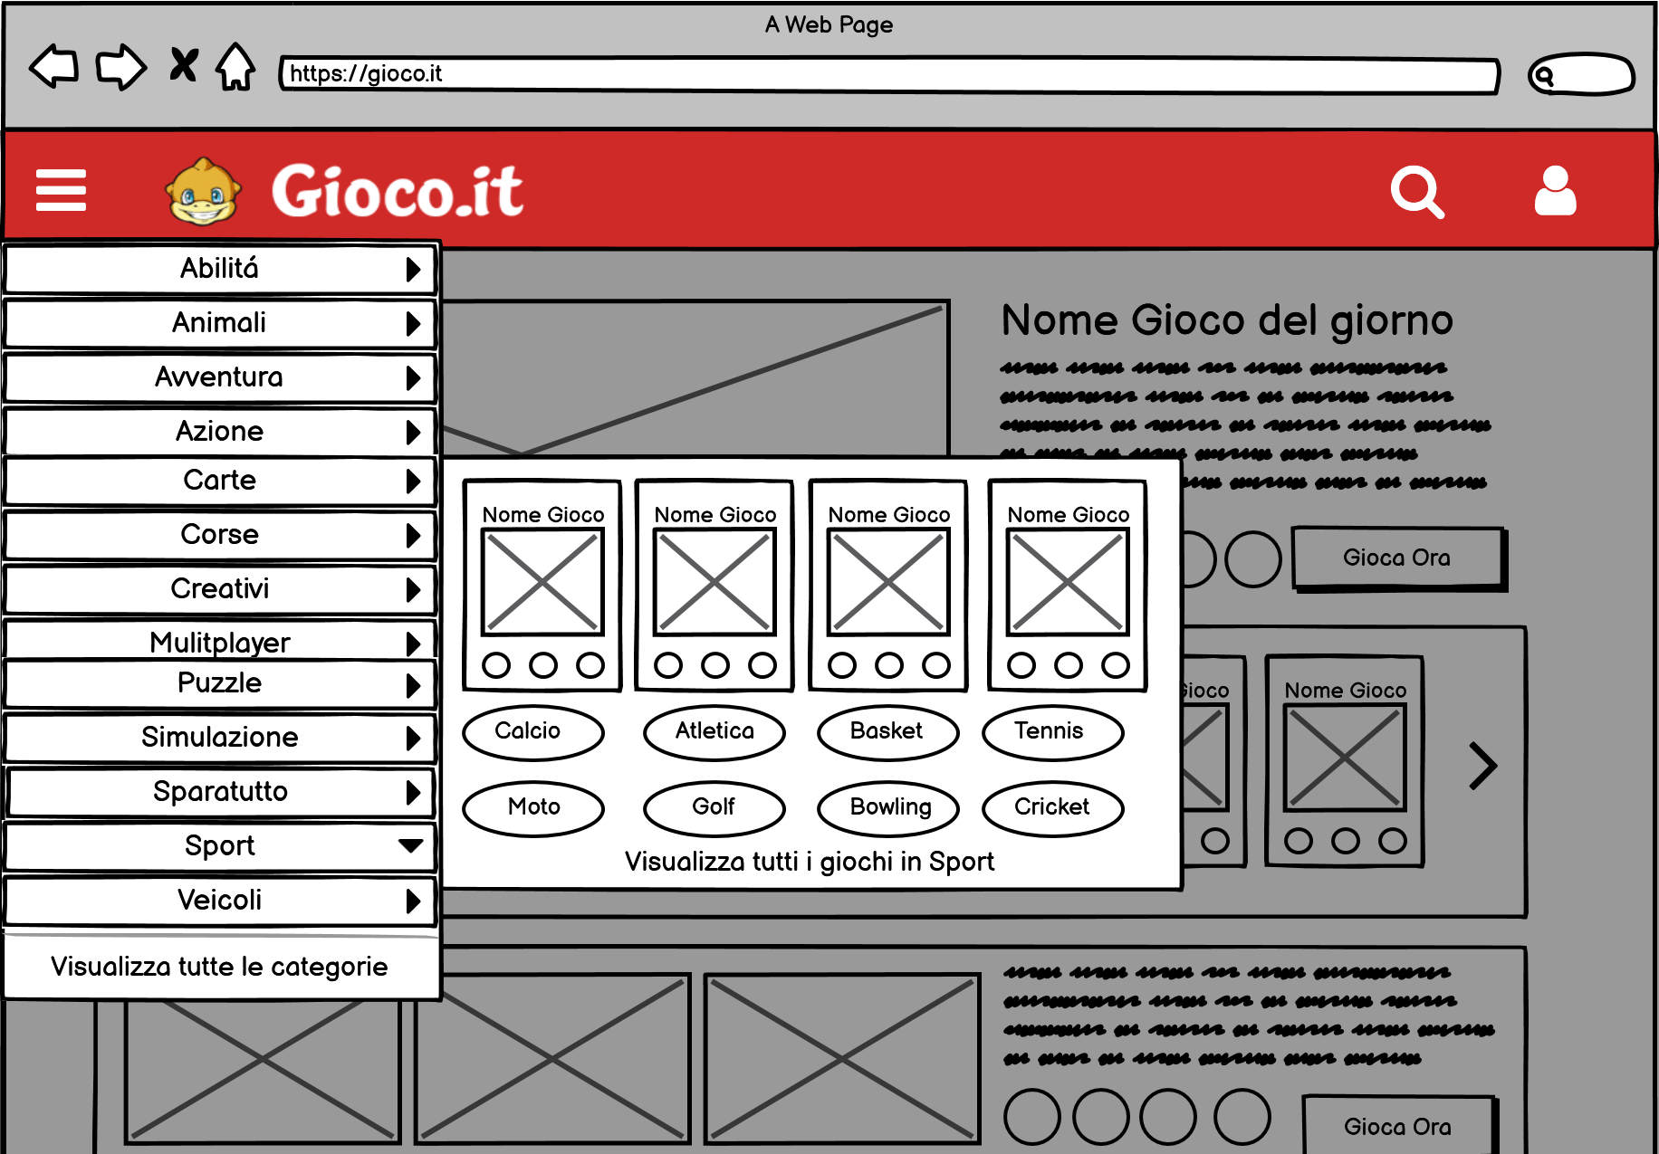
Menu categorie
Facendo click su di una categoria viene aperta una piccola finestra che illustra i primi quattro giochi in tendenza e diverse sottocategorie
Cliccando su di una sottocategoria si andrà nella schermata delle sottocategorie (vedere slide successiva)
Oppure si può cliccare su "Visualizza tutti i giochi di sport" e l'utente verrà reindirizzato sulla schermata della categorie (vedere slide successiva)

Slide 6
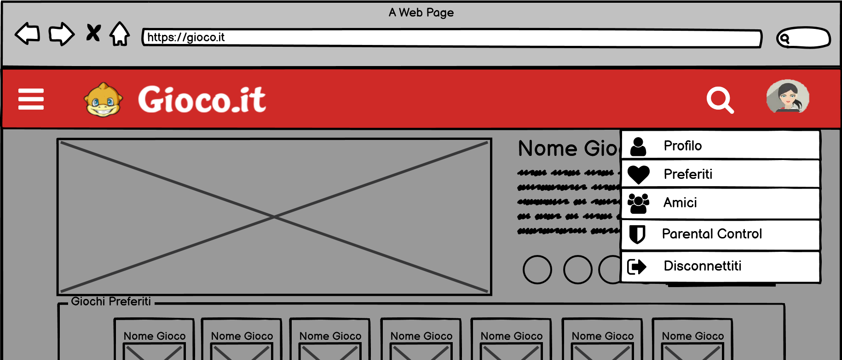
Menu profilo
Cliccando l’icona dello user si aprirà un menu e a partire da esso sarà possibile accedere al proprio profilo e a le sezioni più utilizzate del profilo e, infine, si può disconnettere ed uscire dal profilo.

Slide 7
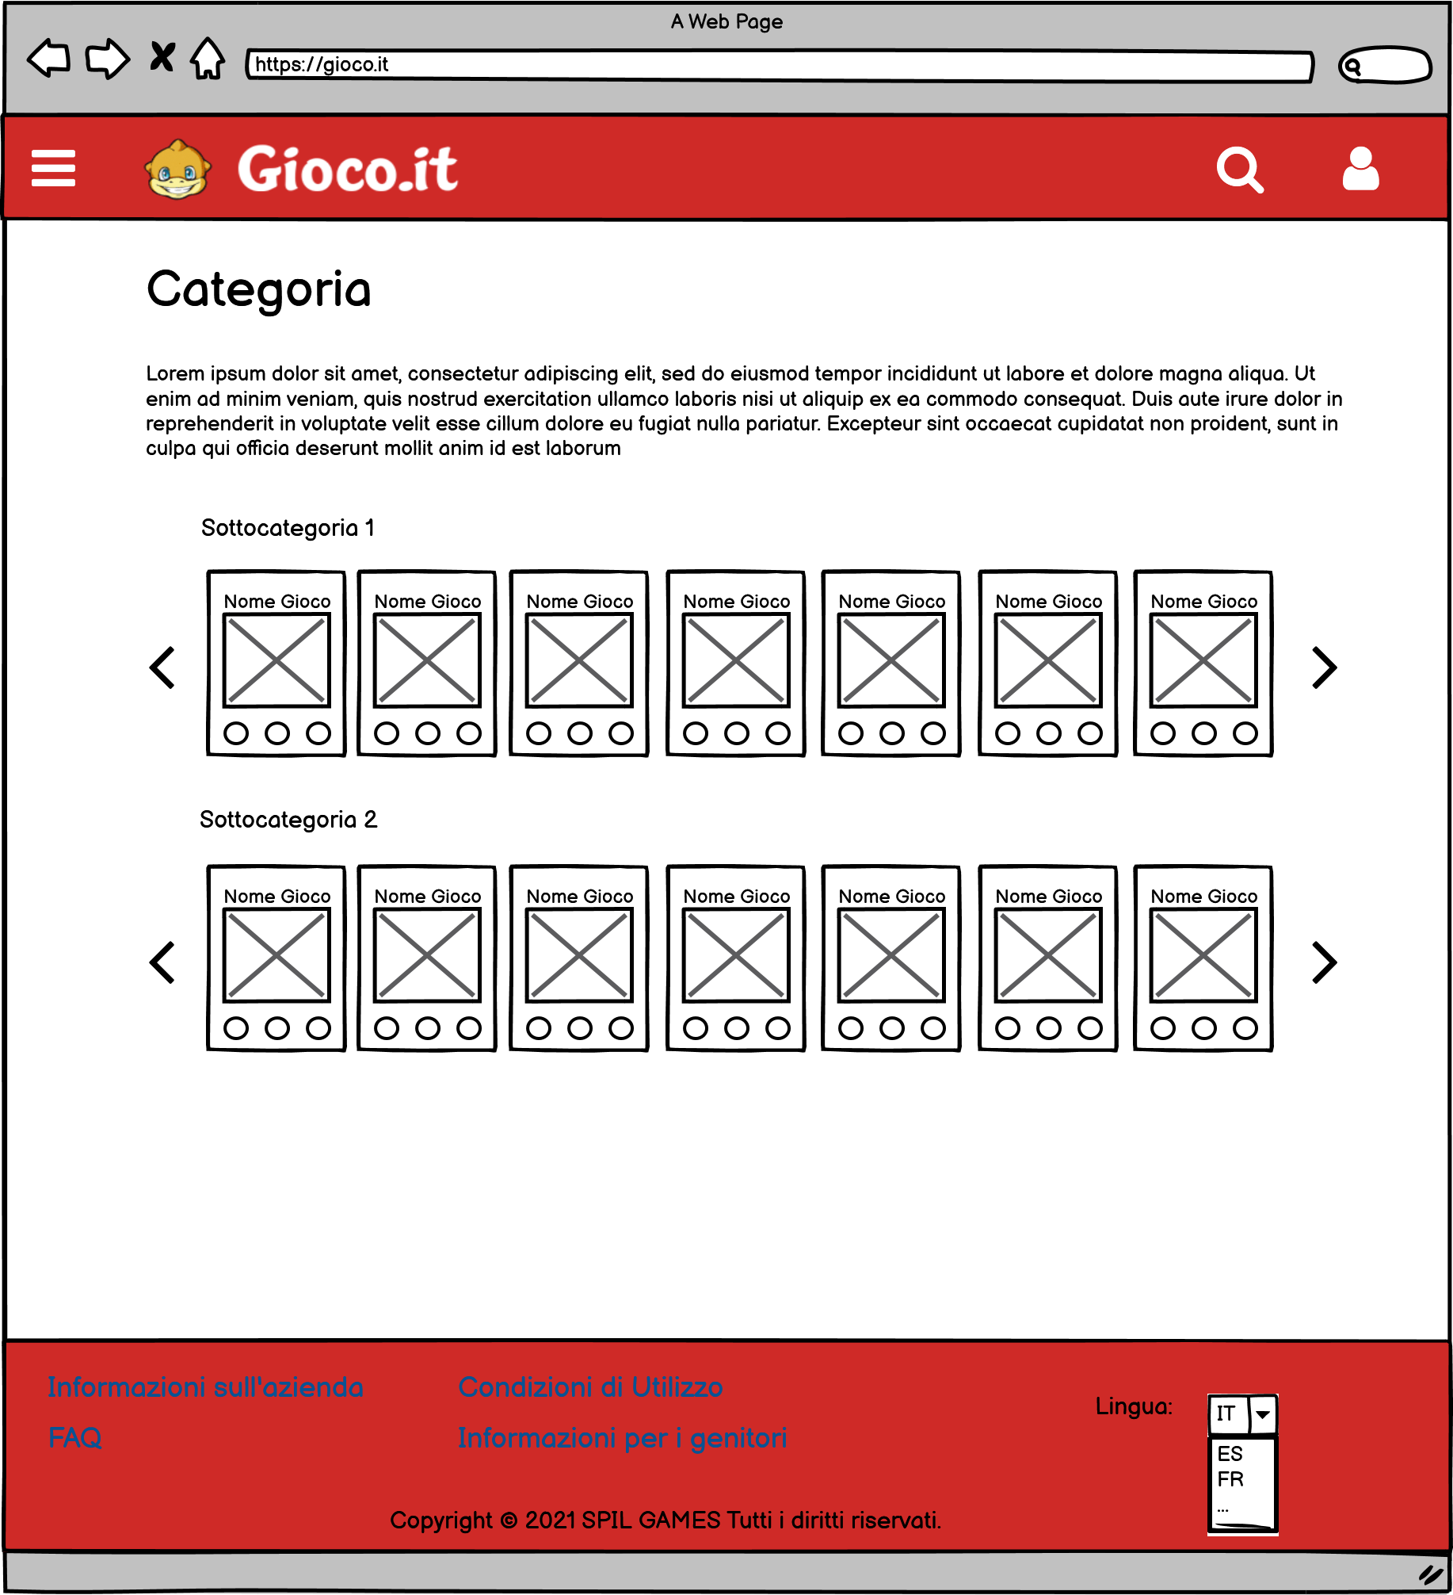
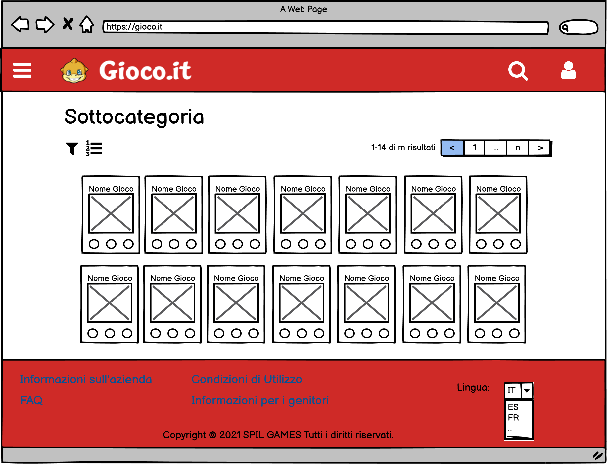
Categorie e sottocategorie
Qui possiamo vedere le due pagine (Categoria e Sottocategoria) raggiungibili come detto nella slide precedente.
Come si può vedere, per ogni categoria ci sono delle varie sottocategorie con la possibilità di scorrere i giochi. Facendo click sul nome della sottocategoria, in tal caso verremo spostati sulla pagina delle Sottocategorie.
Nella schermata delle sottocategorie sarà possibile visualizzare tutti i vari giochi scorrendo le pagine di essi e visualizzarli in base a diversi filtri.

Slide 8
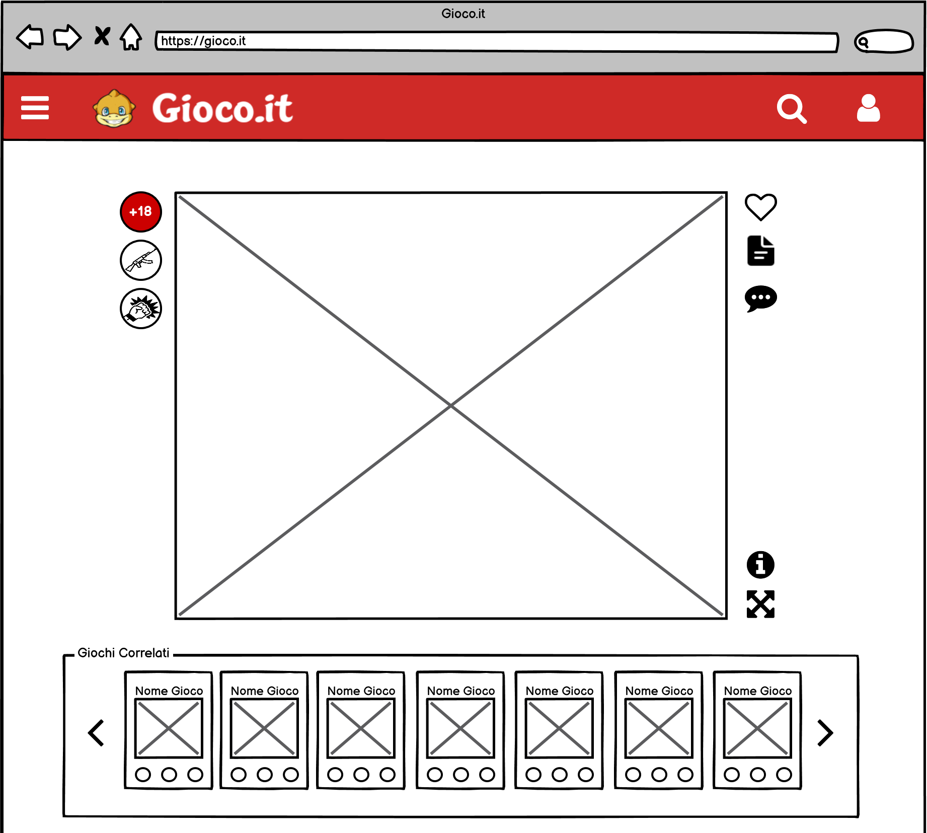
Gioco (1/2)
Sono state aggiunte delle informazioni in più per il supervisore (le info sulle caratteristiche del gioco e sull’età), è stata cambiata l’icona dei preferiti (il cuore) e quella di descrizione, gli altri pulsanti rimandano a delle sottosezioni della pagina.
È stata tenuta soltanto la sezione orizzontale dei giochi correlati, eliminando quella laterale verticale.

Slide 9
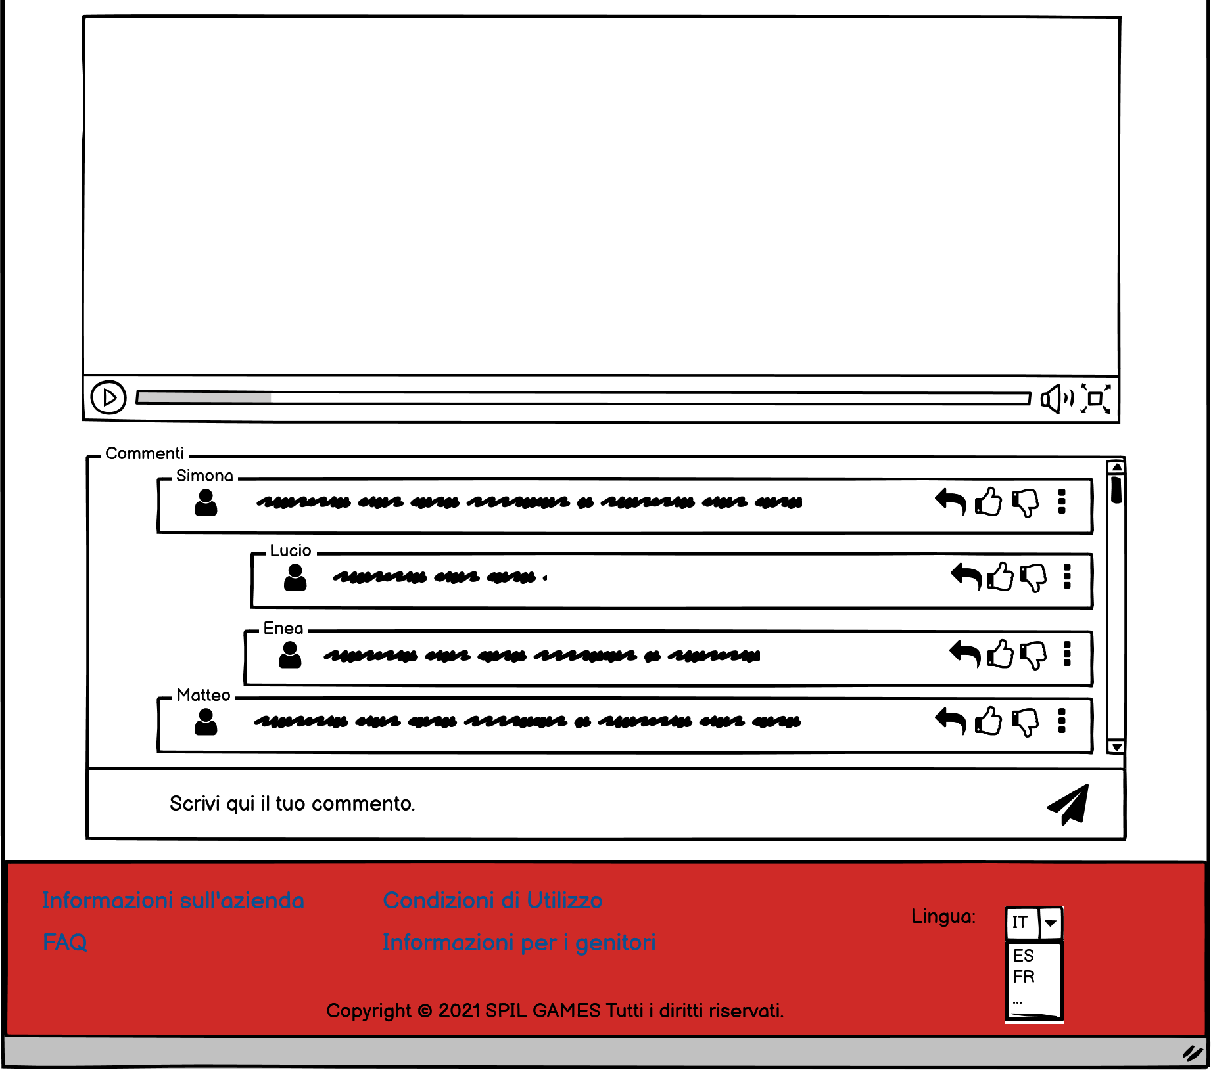
Gioco (2/2)
La sotto sezione della descrizione del gioco e quella del video tutorial sono rimaste invariate, nella prima verrà descritto lo scopo del gioco e i comandi da utilizzare per giocarci.
Anche la parte dei commenti rimane pressoché invariata, se non per qualche modifica dei pulsanti per renderla più intuitiva e, ovviamente, per utilizzarla bisogna eseguire l'accesso al profilo. Con essa è possibile scrivere commenti e rispondere ad essi, mettere like o dislike a commenti di altre persone, condividerli o segnalarli (tramite il pulsante dei tre puntini).

Slide 10
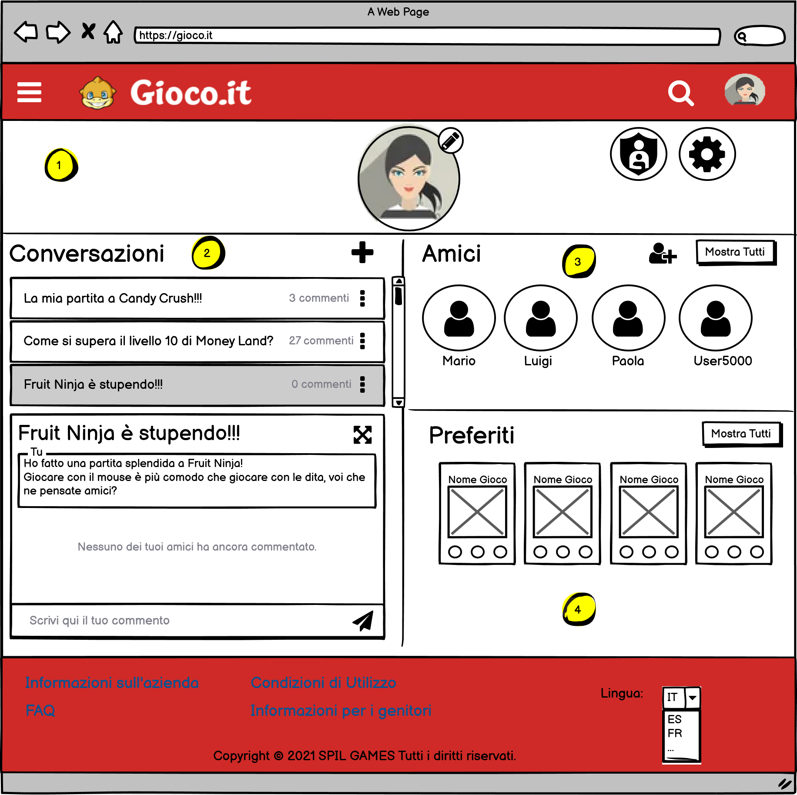
Profilo
Questa pagina è stata totalmente ridisegnata e possiamo vederla come quattro sotto sezioni (visibili nel dettaglio nelle slides succesive):
Immagine del profilo con i pulsanti impostazioni e parental control
Conversazioni attive
Lista di amici con i pulsanti di aggiunta amico e mostra tutti
Lista delle card dei giochi preferiti con il pulsante "mostra tutti".

